Slide 1
培
习
幼
良
养
儿
好
惯
成
就
福
生
幸
人
泸县喻寺镇中心幼儿园 罗华

Slide 2



安全行为习惯
生活行为习惯
健康发展
幸福的人生
礼仪行为习惯
情绪管理习惯

Slide 3
培养安全行为习惯
让孩子学会保护自己
一

Slide 4
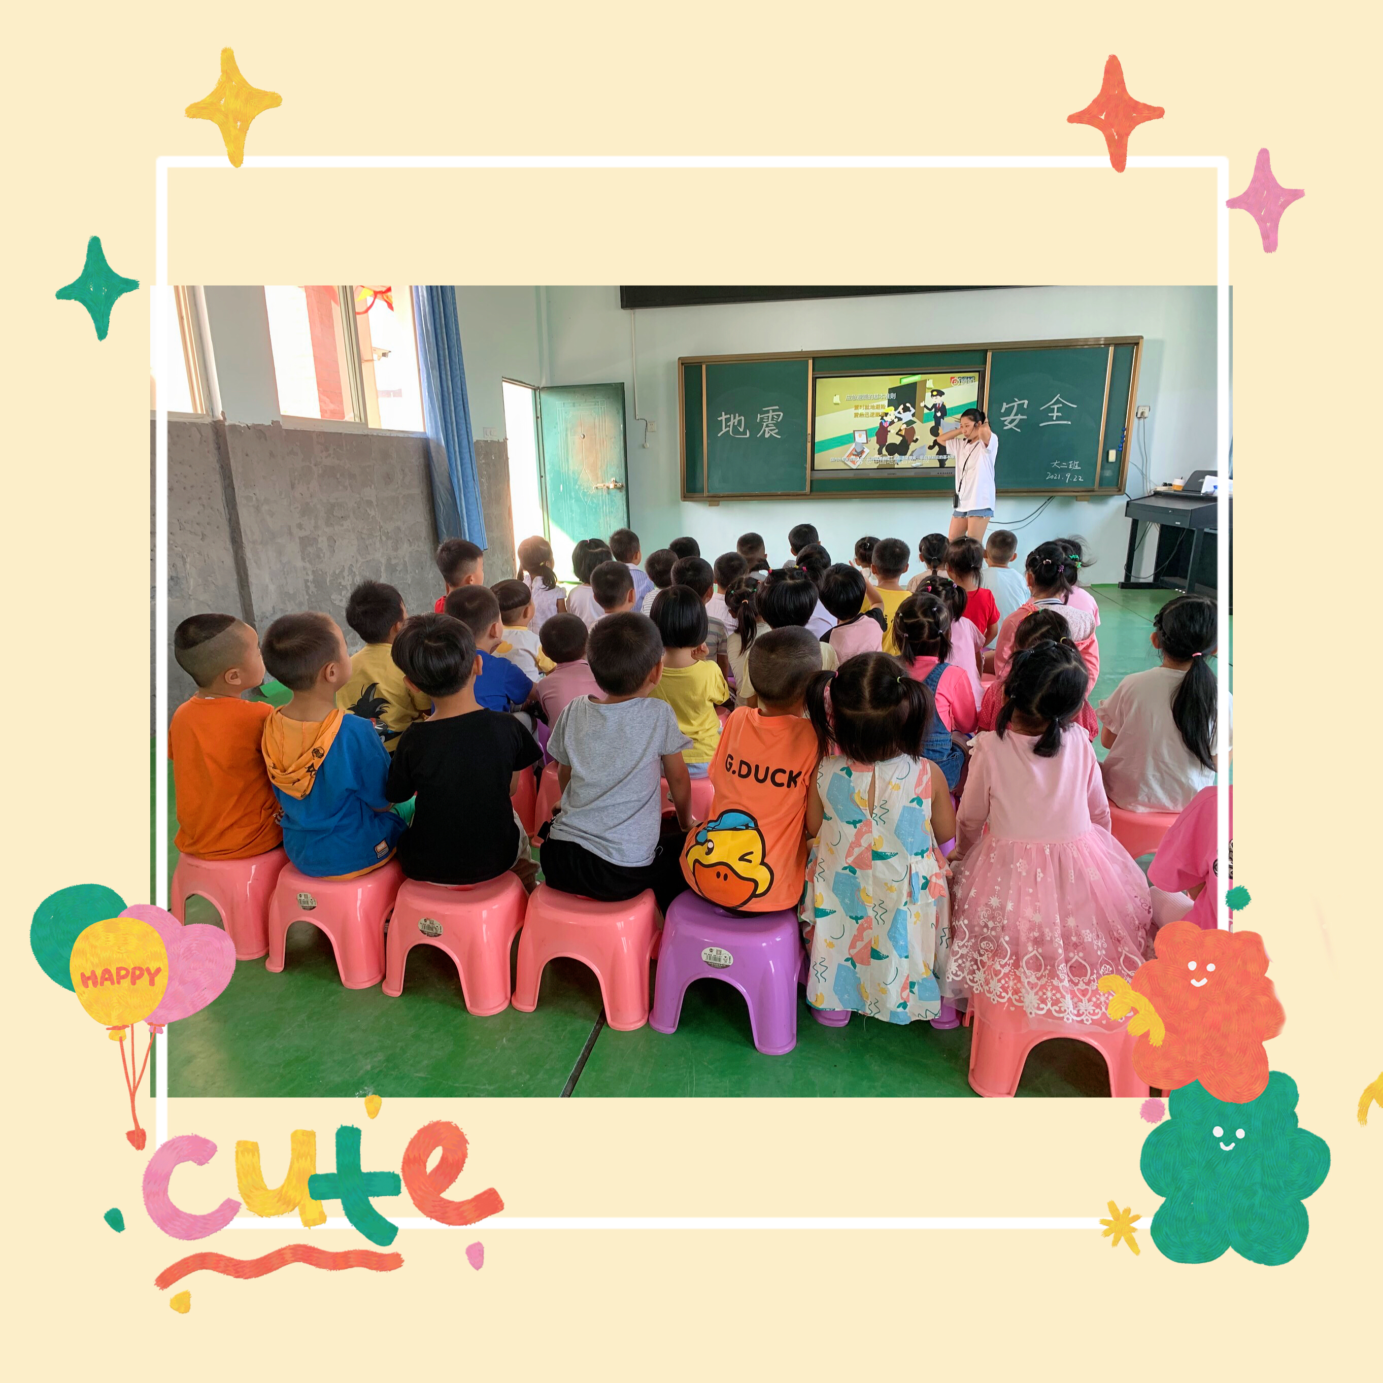
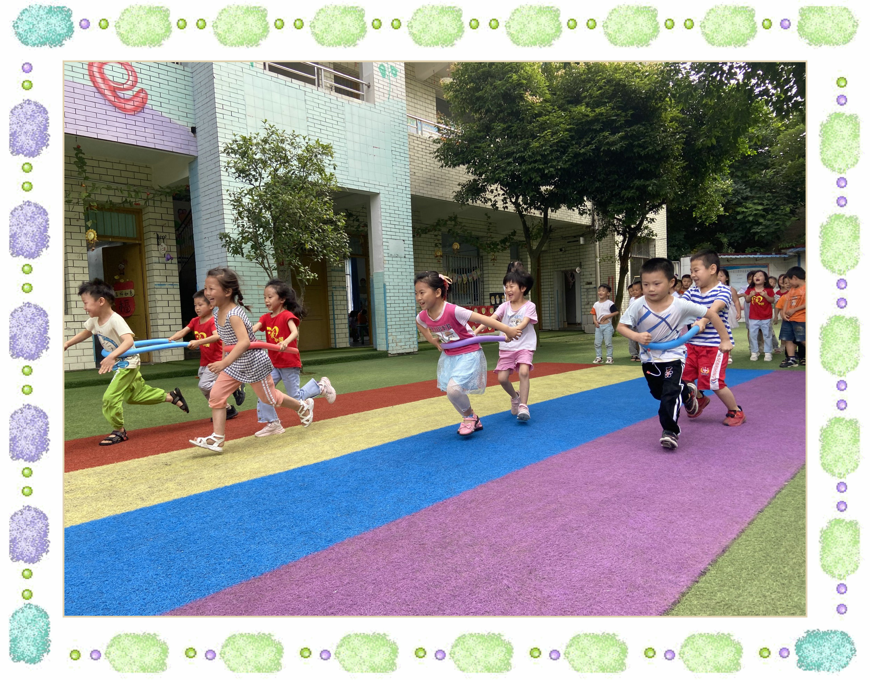
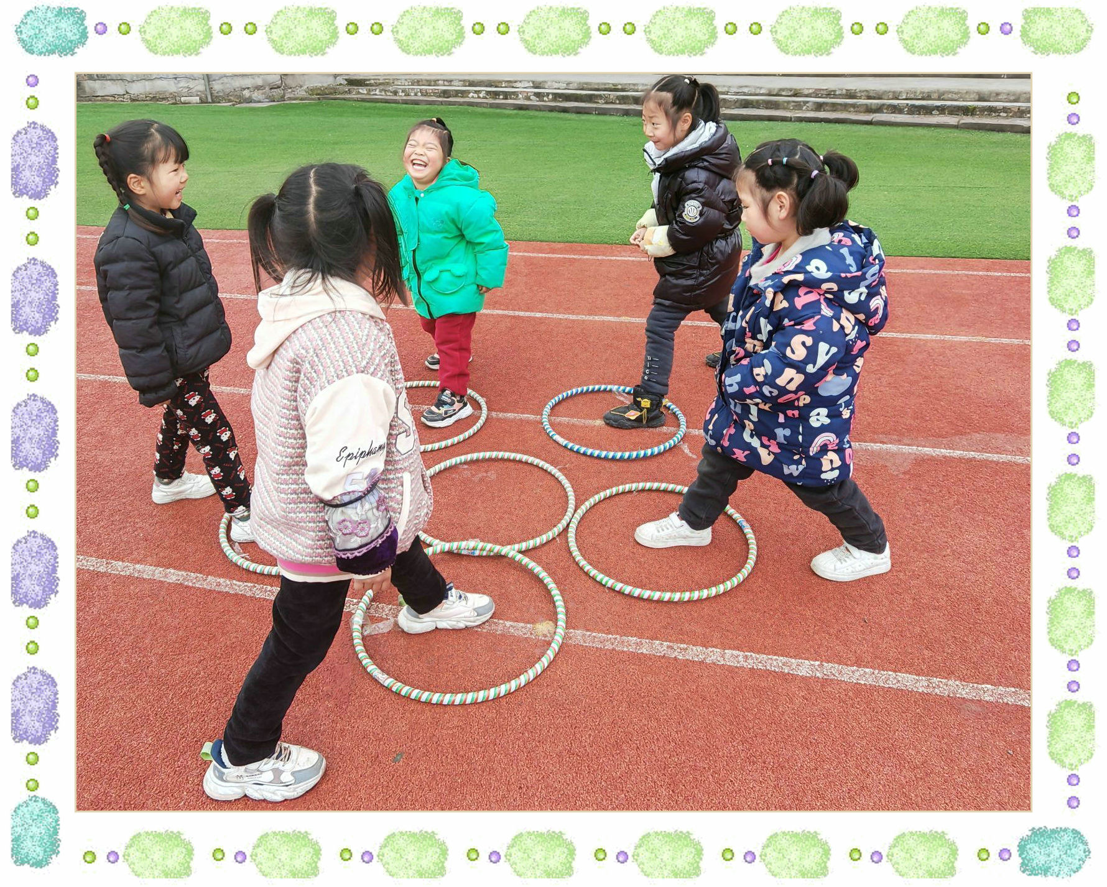
01
在“站位”游戏中增强幼儿辨别是非的能力
02
向幼儿求助，巩固幼儿的安全行为
03
利用体育游戏增强幼儿的躲闪、呼喊等快速反应的能力

Slide 5
注重生活习惯养成
让孩子学会自我服务
二

Slide 6
生活习惯
饮食习惯
睡眠习惯
包括饭前洗手、主动就餐、不挑食偏食、珍惜粮食、保持干净、饭后擦嘴、喝白开水等
包括有正确的睡姿、安静入睡、不打扰别人、不闹情绪、起床后有序穿衣等
个人卫生习惯
整理习惯
包括大小便入池、饭前便后洗手、正确的洗手方法、保持个人卫生等
包括收拾碗筷、取放物品有序、物归原位、爱护物品等

Slide 7

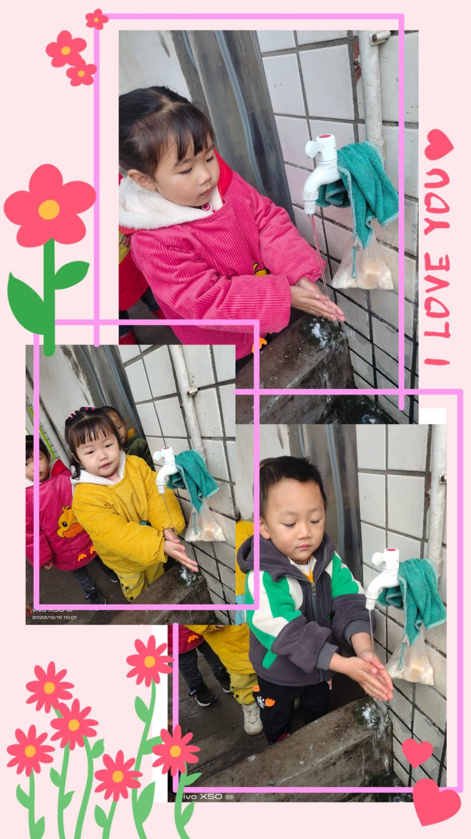
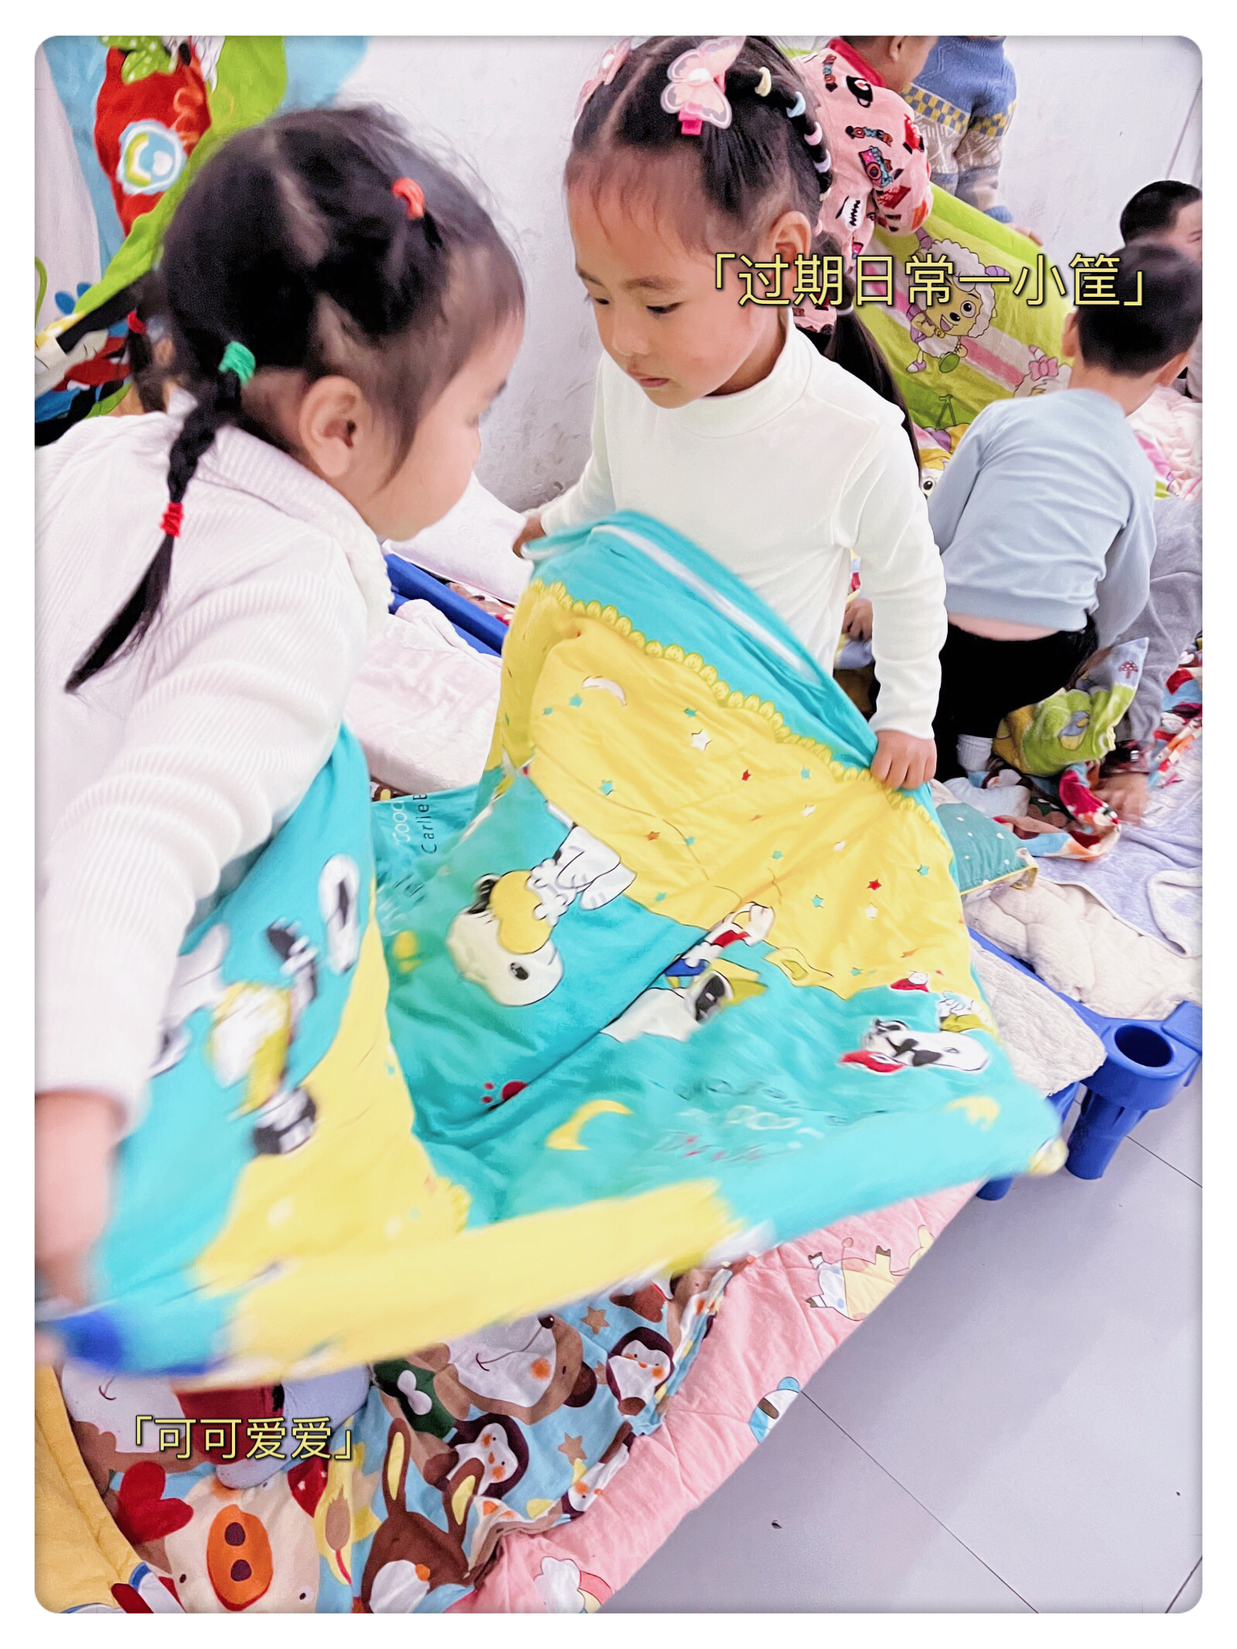
01
积极正面引导，教师做好幼儿行为习惯的榜样
02
积极开展主题活动，做好行为习惯的教育
03
家园配合，共同促进幼儿良好习惯的形成

Slide 8
培养礼仪行为习惯
让孩子处处受欢迎
三

Slide 9
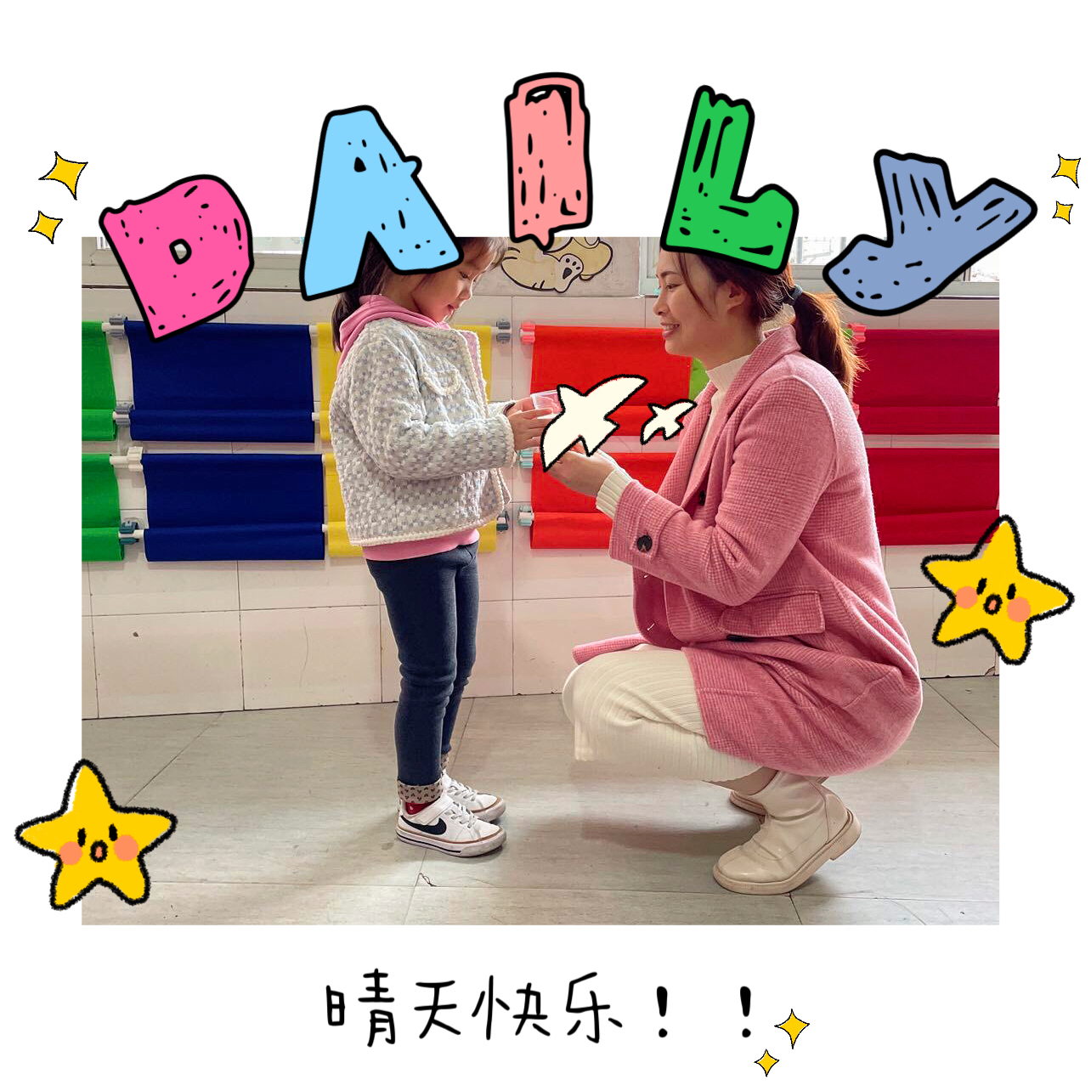
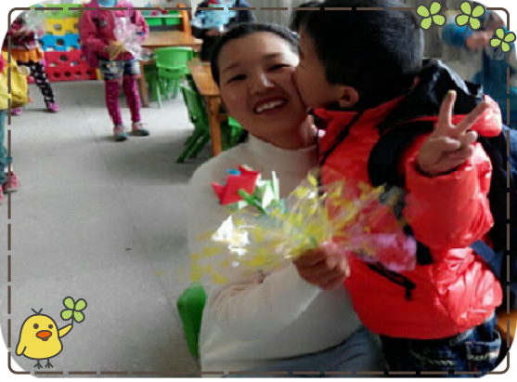
01
示范引导，在入园和离园环节中养成文明礼仪习惯
02
随机教育，在游戏活动中渗透文明礼仪习惯
03
丰富认知，在学习活动中培养文明礼仪习惯

Slide 10
重视情绪管理习惯
让孩子学会快乐
四

Slide 11
01
营造良好的情绪环境，为幼儿良好情绪的形成提供前提条件
要重视孩子的情绪，不能忽视、默认，不仅要让孩子认识自己的情绪，而且要给孩子进行积极地疏导，消除他们负面的情绪，培养孩子积极健康地成长，帮助他们提高自我情绪管理的能力
02
做好幼儿消极情绪的疏导工作，杜绝不良心态的发生
03
给幼儿自我调节情绪的机会，为幼儿提供发泄不良情绪的空间

Slide 12
立足习惯养成
探索策略与方法
把握规律
以培养幼儿良好习惯为契机和载体
更好服务每个幼儿的不断发展和提升

Slide 13
感谢您的倾听

